Slide 1
Strategy Maps
Homework # 02
File Name:
110368151_呂彥旻_02_SM_Transform Conventional Industry.pptx
Due Time: 2022.04.07, Thursday, 23:59:59

Slide 2
Selecting just one topic will suffice for Homework # 02.
21st Century
VUCA
Era
Volatile
Complex
Uncertain
Woodworking
Industry
(>=5 Slides)
Soap
Industry
(>=5 Slides)
Ceramics
Industry
(>=5 Slides)
Toothpaste
Industry
(>=5 Slides)
Strategies To Transform & Upgraded
Taiwan’s
Conventional
Industries
Glass
Industry
(>=5 Slides)
T
Industry
(>=5 Slides)
Baking
Industry
(>=5 Slides)
Sneakers
Industry
(>=5 Slides)
Cake
Industry
(>=5 Slides)
Shoes
Industry
(>=5 Slides)

Slide 3
21st Century
VUCA
Era
Volatile
Complex
Uncertain
Ambiguous
Ask
Reasons Why
All the Time
(Step 0)
Solution(s)
Proposing
(Step 4)
Problem
Identification
(Step 1)
How to
Perform
Research
???
Cause(s)
Finding
(Step 3)
Analysis
Performing
(Step 2)

Slide 4
International Websites of My Interest
www.washingtonpost.com
www.nytimes.com
www.voanews.com
www.cnn.com
www.latimes.com
www.apnew.com
www.upi.com
www.usatoday.com
www.independent.co.uk
www.theguardian.co.uk
www.dailymail.co.uk
www.mirror.co.uk
www.thesun.co.uk
www.thetimes.co.uk
www.ft.co.uk
www.abc.net.au
www.atimes.com
www.straitstimes.com
www.japantimes.co.jp
www.siberiantimes.com
www.mexicodailynews.com
www.wikipedia.org
www.wikihow.com
www.airweb.org
www.youtube.com

Slide 5
International Websites of My Interest
www.un.org
europa.eu
www.whitehouse.gov
www.state.gov
www.defense.gov
www.senate.gov
www.foreign.senate.gov
www.congress.gov
foreignaffairs.house.gov
www.loc.gov
www.gpo.gov
www.hsdl.org
fas.org
ssi.armywarcollege.edu
usnwc.edu
www.warhistoryonline.com
warontherocks.com
www.navy.mil
www.cpf.navy.mil
seabeemagazine.navylive.dodlive.mil
www.dtic.mil/dtic/search/tr/tr.html
www.armscontrol.org
www.globalfirepower.com

Slide 6
International Websites of My Interest
www.ncafp.org
www.csis.org
www.rand.org
www.hudson.org
www.wilsoncenter.org
www.defenddemocracy.org
www.pewglobal.org
www.pewresearch.org
www.heritage.org
www.brookings.edu
carnegieendowment.org
c4ads.org
thehill.com
www.nationalinterest.com
www.foreignpolicy.com
www.foreignaffairs.com
www.defensenews.com
www.thediplomat.com
www.bloomberg.com
www.stripes.com
www.aspi.org.au
www.lowyinstitute.org
spfusa.org
www.mod.go.jp
www.css.ethz.ch
www.wikileaks.org

Slide 7
Taiwan’s Websites of My Interest
www.president.gov.tw
www.mofa.gov.tw
www.stat.gov.tw
www.globaltaiwan.org
focustaiwan.tw
www.taiwandocuments.org
fapa.org
www.us-taiwan.org
www.ustaiwandefense.com
www.taiwannews.com.tw
www.taipeitimes.com
englishnews.ftv.com.tw
chinapost.nownews.com
www.icrt.com.tw

Slide 8
China’s Websites of My Interest
www.gov.uk/government/collections/six-monthly-reports-on-hong-kong
english.boaoforum.org
www.aiib.org
www.focac.org/eng
english.hanban.org
www.scmp.com
en.people.cn
www.globaltimes.com.cn
www.fmprc.gov.cn/mfa_eng
english.cctv.com
www.chinadaily.com.cn
usa.chinadaily.com.cn
english.chinamil.com.cn
kcnawatch.co

Slide 9
How about
Website of Your Interest?
God Google:
www.google.com

Slide 10
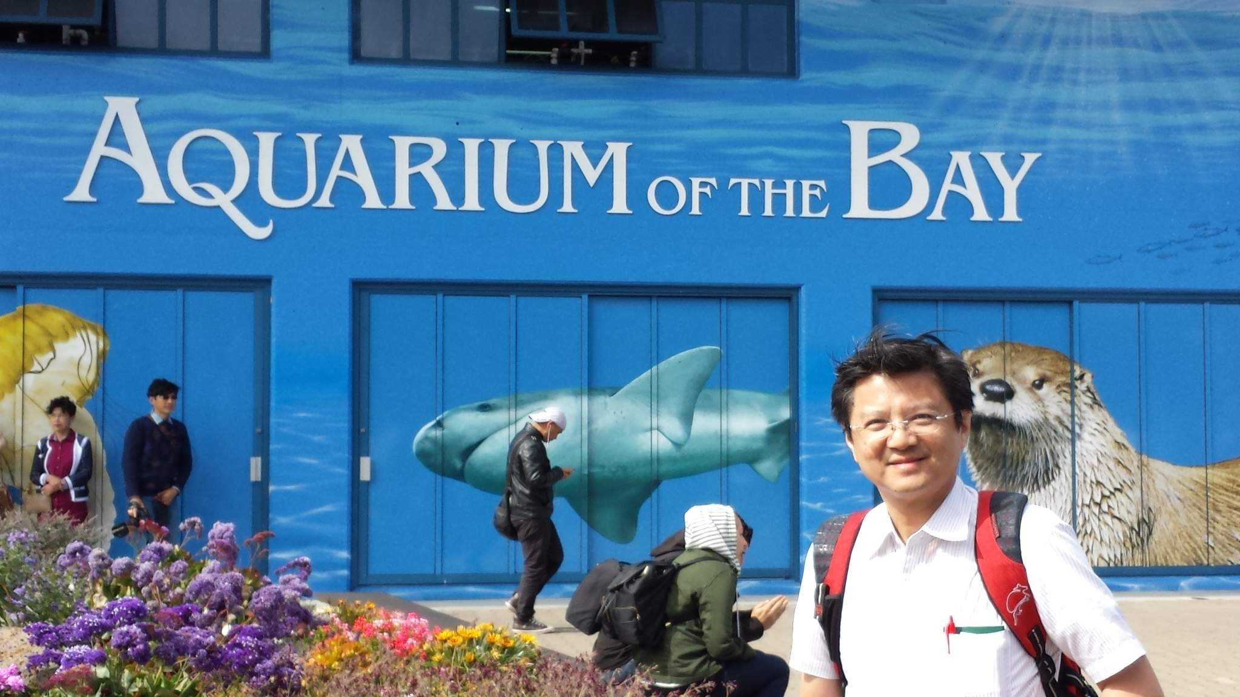
Taipei Tech – Prof. Cheng-Chieh Yu - CV
San Francisco, California, USA, June 3, 2015
9

Slide 11
台灣傳統產業轉型
運動鞋產業
寶成工業

Slide 12
寶成工業
起初從事塑膠鞋的生產和製造，後來開始專注於運動鞋和休閒鞋的產業。
早期主要是純粹的代工製造，後來轉型為代工設計製造，因為台灣勞工意識抬頭，所以前往中國大陸、印尼及越南等地設廠。
由於代工製造的利潤不高，所以逐步發展運動用品零售業務。
未來持續聚焦在製鞋與通路主軸，並且提升製鞋業務、精進生產技術及研發能力。
11

Slide 13
A
C
當時美國的勞動成本提升，加上台灣開始改革開放。
美國掀起訊動的風潮，導致台灣當時成為製鞋王國。
B
運動鞋興盛
D
引進專業代工：依造客戶的需求生產產品，並掛上客戶的商標。
當時台灣勞工充沛和工資低廉等因素，使得拓展海外的市場。
12

Slide 14
A
C
以中小企業為主，所以競爭激烈，導致彼此薛價競爭。
專業代工的關係，導致台灣整體的行銷能力變得薄弱。
B
運動鞋產業特性
D
勞力密集，因為製鞋的過程需要裁減和針車等，所以需要仰賴大量的勞工。
台灣市場小，主要需要依靠外銷，使得發展空間受到限制。
13

Slide 15
寶成工業所面臨的問題
員工老化
大多數是較老的員工
利潤太低
代工製造的毛利較低
越南排華暴動
導致生產問題
消費型態的轉變
一雙運動鞋生命週期縮短
14

Slide 16
寶成工業解決方案
開始轉向代工設計製造，並且分散基地善用較低廉的地區生產。
提高整體的生產效率，實現垂直整合。
由品牌代理開端，逐步發展運動用品零售業務。
提升環保意識，轉變企業形象。
15

Slide 17
由專業代工轉變成委託設計代工。
提升運動鞋的生產規模和研發能力。
紡織技術運用在運動鞋。
運動鞋產業的轉型
降低製造成本，且降低環境污染。
跨國生產，堤生競爭力。
16

Slide 18
THANKS

Slide 19
參考資料:
https://www.mirrormedia.mg/story/20201207fin003/
https://www.businesstoday.com.tw/article/category/80393/post/202006170010/
https://www.pouchen.com/index.php/tw/about
http://www.tami.org.tw/print/608/608_02.htm
https://zh.wikipedia.org/wiki/%E5%AF%B6%E6%88%90%E5%B7%A5%E6%A5%AD
http://w3.tpsh.tp.edu.tw/organization/shcool/intro1/workinrto/001/002/a032/11.htm
https://www.mirdc.org.tw/FileDownLoad/IndustryNews/201765143812902.pdf
https://bodyculture.org.tw/files/book_list1280055918.pdf
https://zh.wikipedia.org/wiki/%E5%AF%B6%E5%8B%9D%E5%9C%8B%E9%9A%9B
https://www.mirrormedia.mg/story/20201207fin002/
https://www.mirrormedia.mg/story/20201207fin007/
https://www.cw.com.tw/article/5095590?template=transformers

